Slide 1
LC59 Solubilité
Niveau: 1ere STL PCM

Slide 2
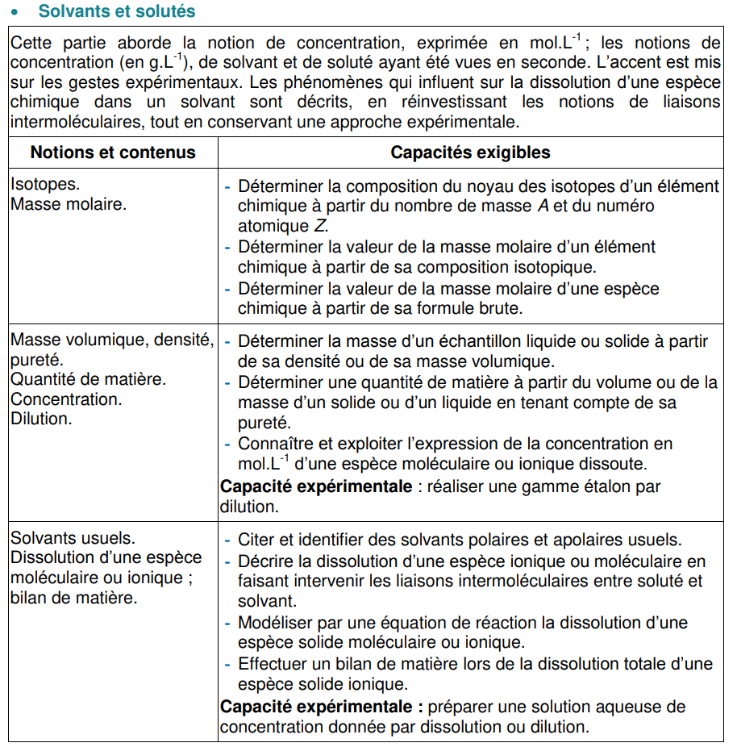
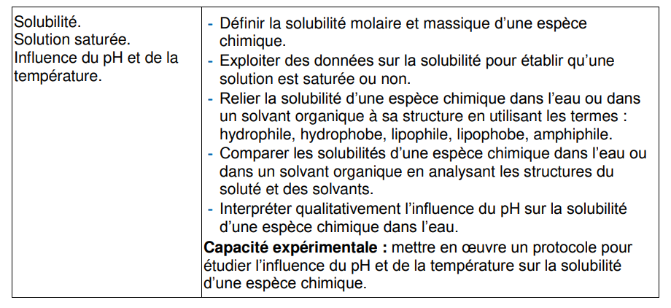
Programme
première leçon chimie sauce

Slide 3
Expérience/ Élément imposé
Observation de la solubilisation de l’Al par conductimétrie en fonction du pH et de la température
seul le Ph-metre et au programme
faire de Al précipitation

Slide 4
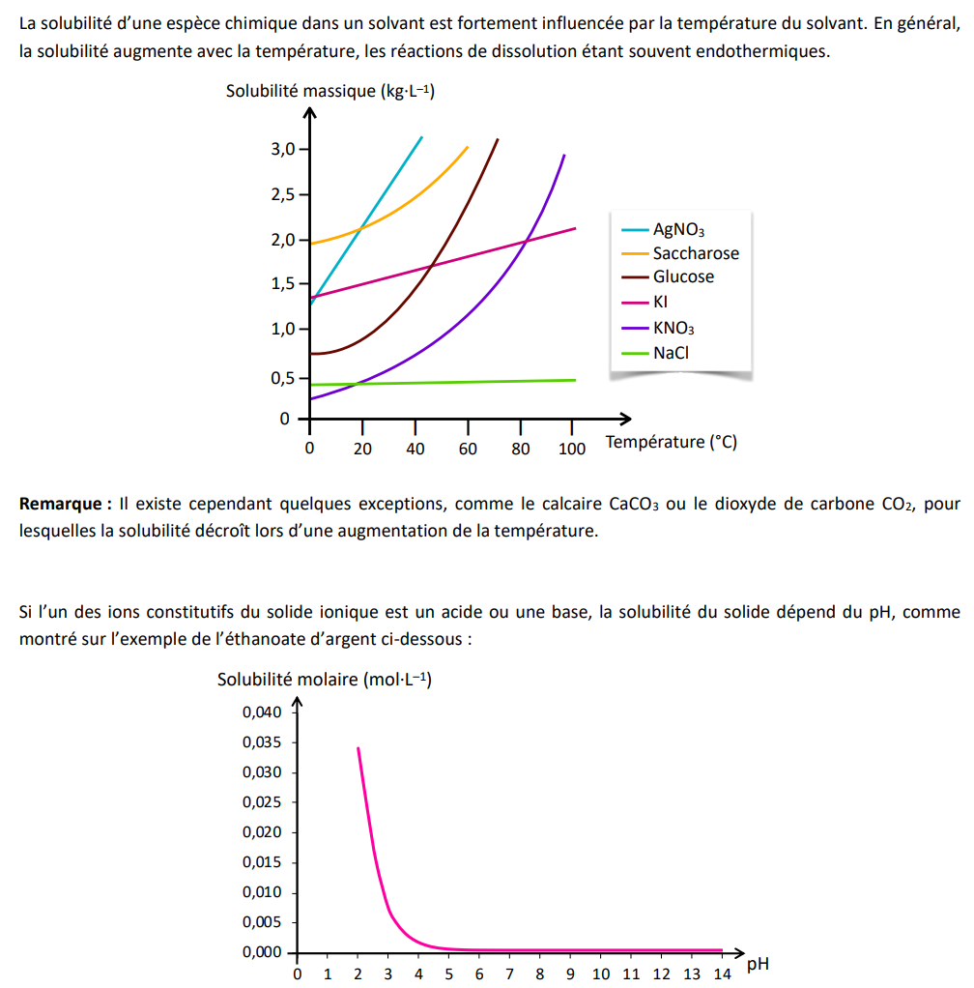
Exemple
Chercher à retrouver ces courbes ?
KNO3 Borax

Slide 5
Plan
File rouge : Poêle d'aluminium ni a t’il pas un risque de manger de l’Alu ?
Deux facteur
la température -> Peut ton la mettre sur le feu sans risque ?
le Ph -> Peut on cuisiner n’import quelle aliment ?
Solubilité en solution
Solubilité
Solution saturé
influence du solvant et de la structure moléculaire
Facteur d’influence
Température
Ph

Slide 6
Biblio
https://spcl.ac-montpellier.fr/moodle/pluginfile.php/11565/mod_label/intro/PCM_FS02d_Concentration.pdf

Slide 7
Exo/Pb Classique de révision
Cours de masson pour l’étude de l’Al

